Slide 1
视频综合管理平台
—北京国创科视有限公司

Slide 2
系统简介
该平台主要基于摄像头视频实现视频实时监控，历史视频回放，视频录制策略指定以及系统性能监控管理的功能。可应用为各大城市的路面监控管理平台。

Slide 3
系统框架
界面采用Ember.js 框架 实现单页面应用

Slide 4
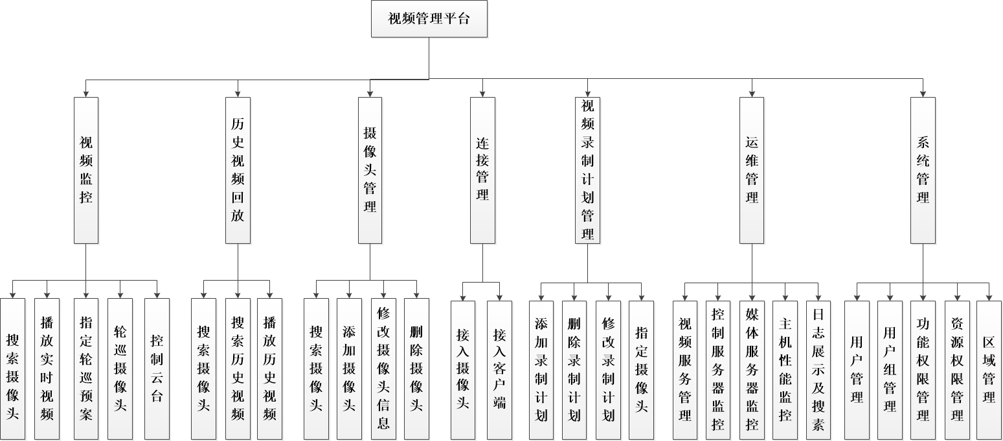
系统功能

Slide 5
系统展示

Slide 6
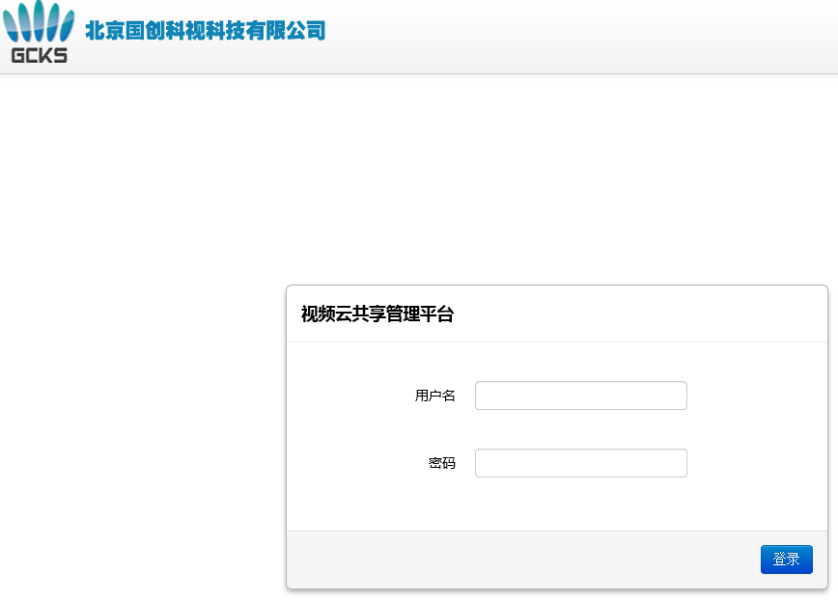
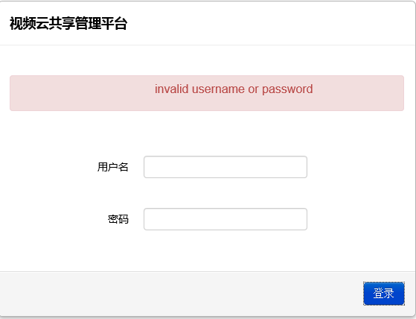
登录
1.用户输入用户名，
密码登录系统。
2.验证成功则进入
系统，否则提示
错误。

Slide 7
系统导航条
系统按功能分成了7大模块展示：
视频监控、历史视频、摄像头管理、连接管理
录制管理、运维管理、系统管理

Slide 8
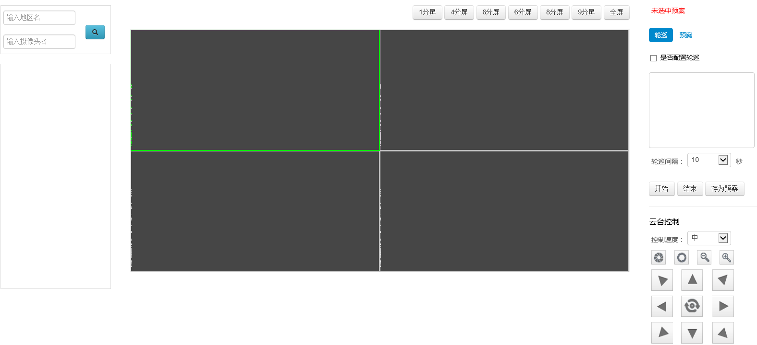
视频监控
用户可在左侧按条件搜索摄像头，选择摄像头后，可进行实时监控。

Slide 9
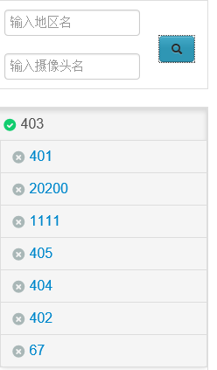
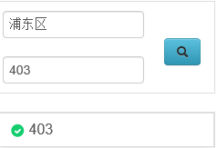
视频监控—搜索摄像头
不输入条件搜索：获得所有的摄像头
摄像头显示在线与否状态
不在线摄像头不提供视频播放服务

Slide 10
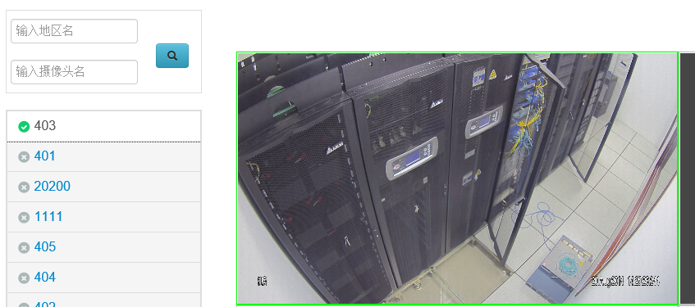
视频管理—播放实时视频
选择一个在线的摄像头，可播放实时视频

Slide 11
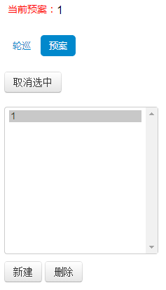
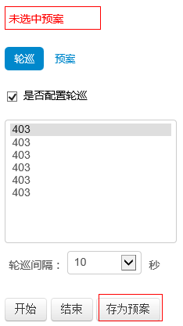
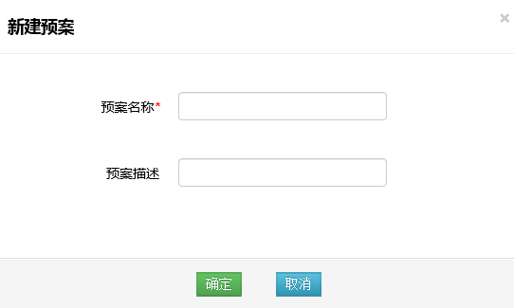
视频监控—预案
用户可以新建一个预案，然后配置预案中需要轮巡的摄像头。
若当前未选中预案，操作存为预案为先弹出新建预案界面

Slide 12
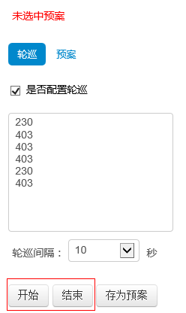
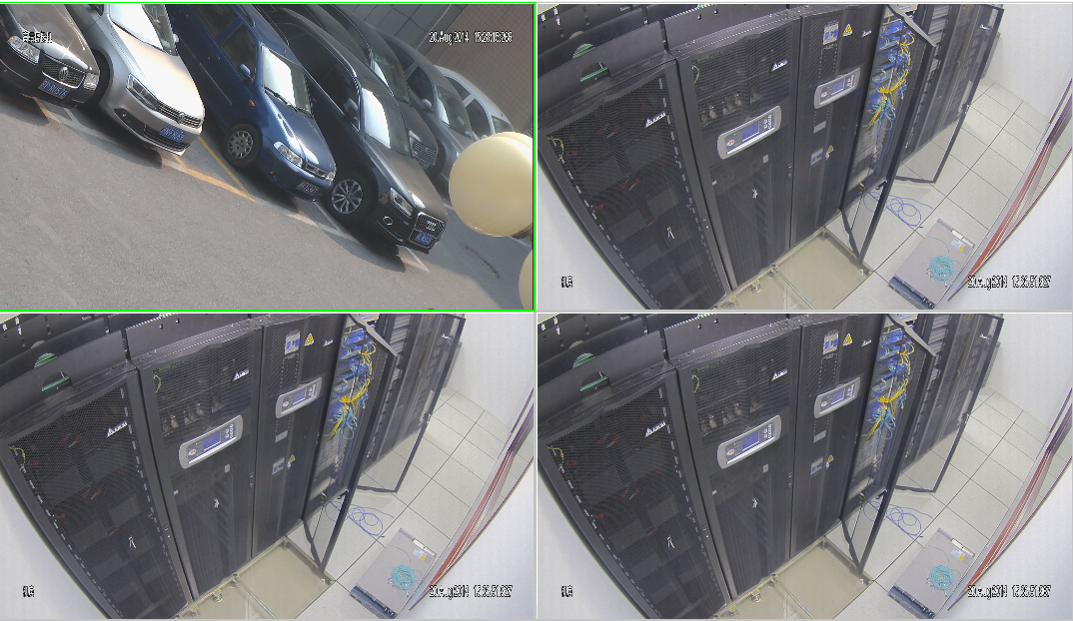
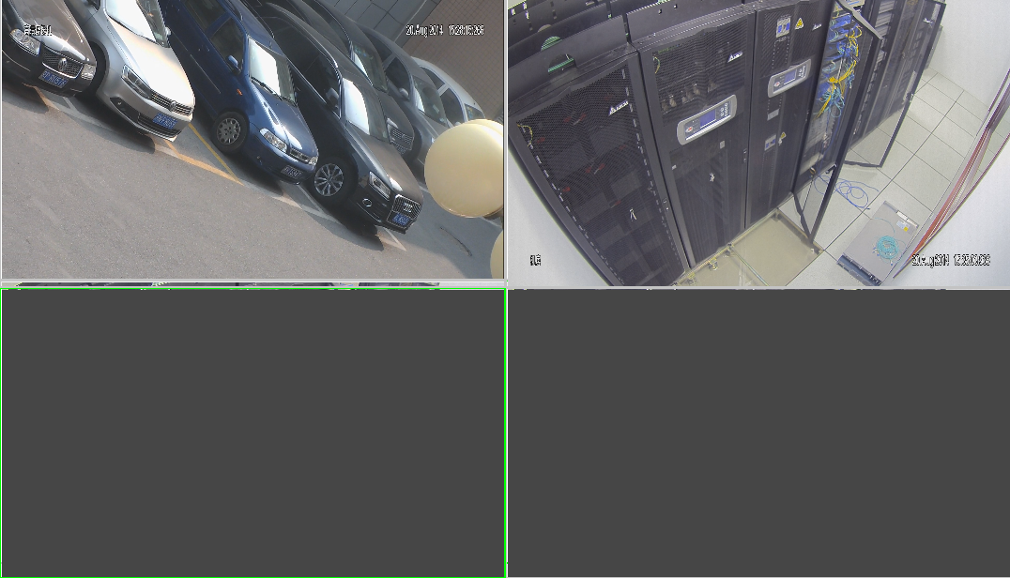
视频监控—轮巡
用户可以向轮巡中添加摄像头，选择轮巡间隔，
点击 “开始”就开始轮巡，点击“结束”则停止轮巡。

Slide 13


视频监控—分屏
用户可以根据分屏按钮选择需要的分屏效果。

Slide 14
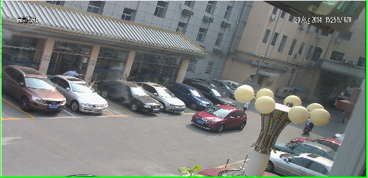
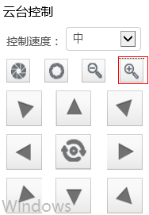
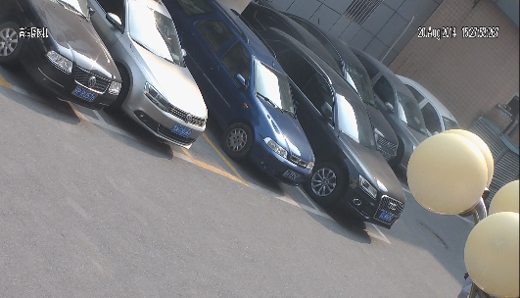
视频监控—云台控制
用户可以进行云台控制:
光圈大、光圈小、放大、缩小
左上，上，右上
左，摇杆，右
左下，下，右下

Slide 15
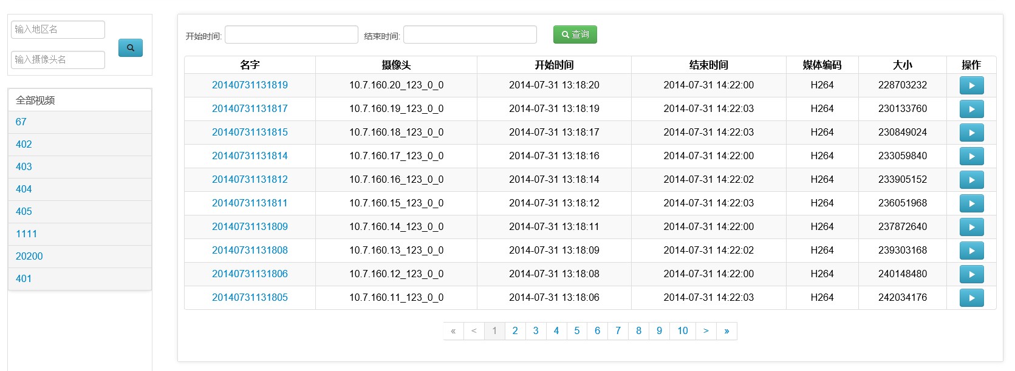
历史视频
用户进入该界面默认显示系统中所有的历史视频；
用户可在左侧的搜索框中按条件搜索摄像头，选择该摄像头的历史视频。
用户可以按时间搜索在时间范围内的视频。

Slide 16
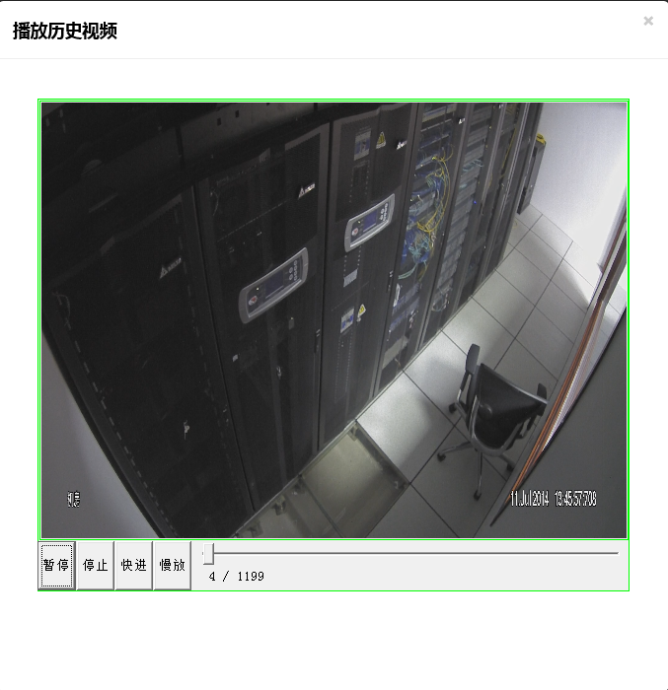
历史视频-播放
用户选择一个历史视频进行回放

Slide 17
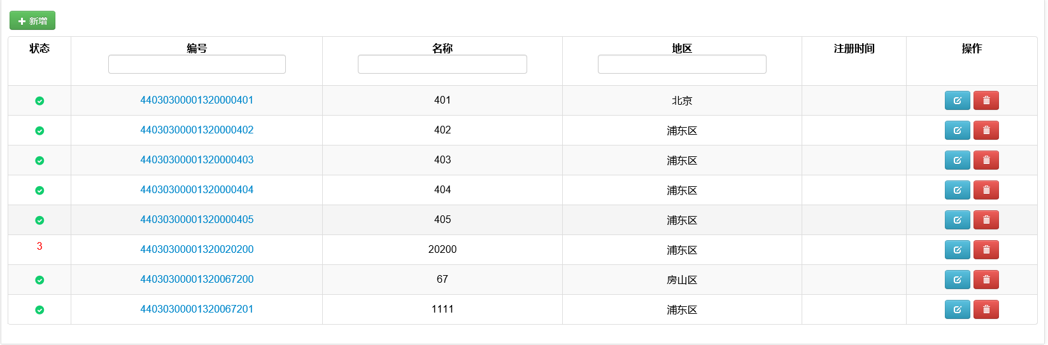
摄像头管理
用户进入该界面默认显示该用户权限范围内的摄像头；
用户可进行新增、编辑、删除摄像头操作
用户可以按编号、名称、地区过滤摄像头。
用户可以查看设备状态及告警信息

Slide 18
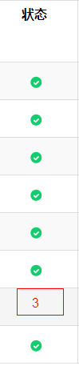
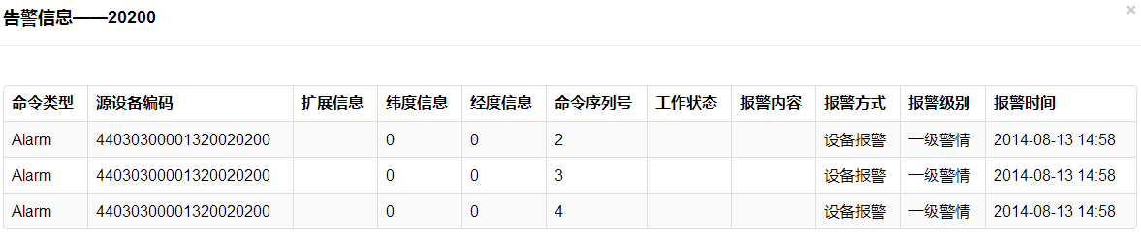
摄像头管理—告警信息
用户可以在列表的状态栏中查看摄像头状态:
表示摄像头工作状态良好
表示摄像头的告警信息

Slide 19
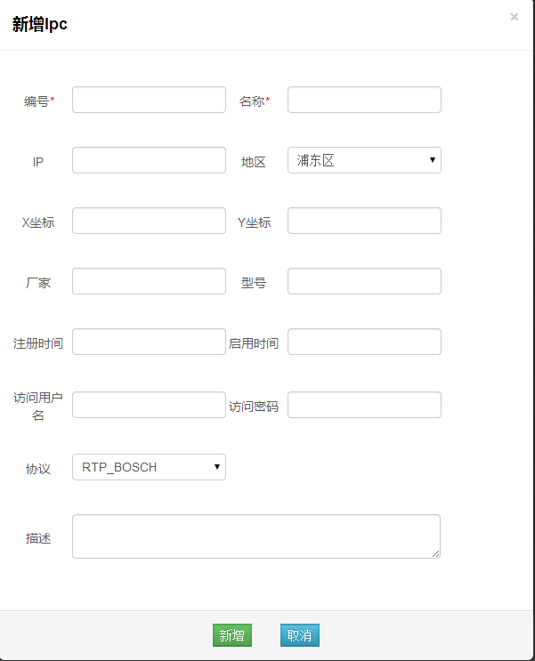
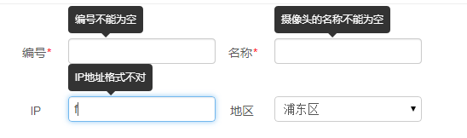
摄像头管理-新增
用户输入摄像头的信息：
若输入满足约束，则添加成功
否则，提示响应的错误。
约束：
编号和名称为必填项
编号是20位的数字
名称由数字、字母、汉字、下划线组成
IP地址符合IP规范

Slide 20
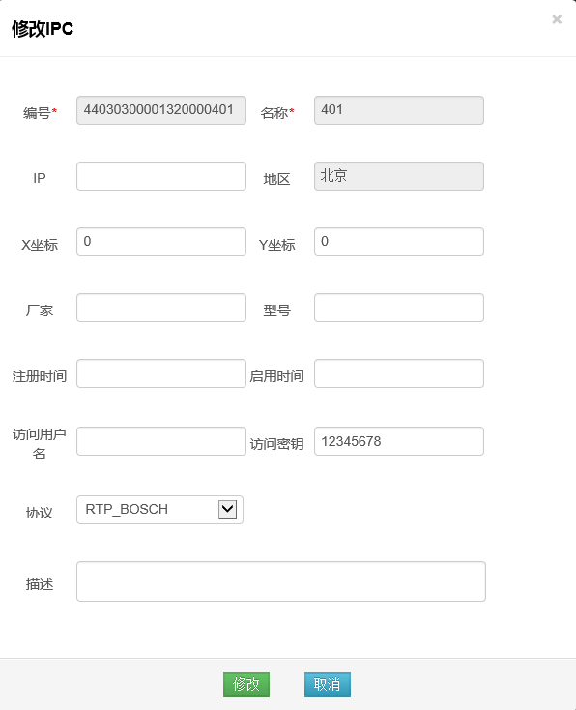
摄像头管理—编辑

Slide 21
摄像头管理—过滤
用户可以输入 编号、名称、地区的任意组合完成摄像头过滤

Slide 22
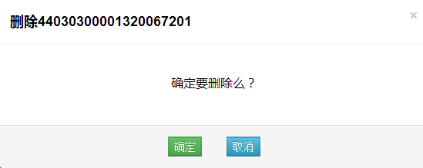
摄像头管理—删除
用户点击删除按钮时，进行删除确认。
确定删除则删除成功，取消则不删除记录

Slide 23
连接管理
连接管理记录当前接入系统的摄像头和客户端

Slide 24
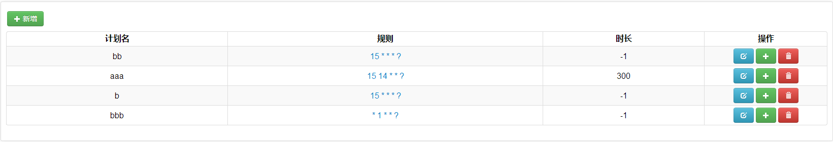
录制管理
用户进入该界面默认显示录制计划列表；
用户可进行新增、编辑、删除计划操作
用户可以为计划指定摄像头来进行录制。

Slide 25
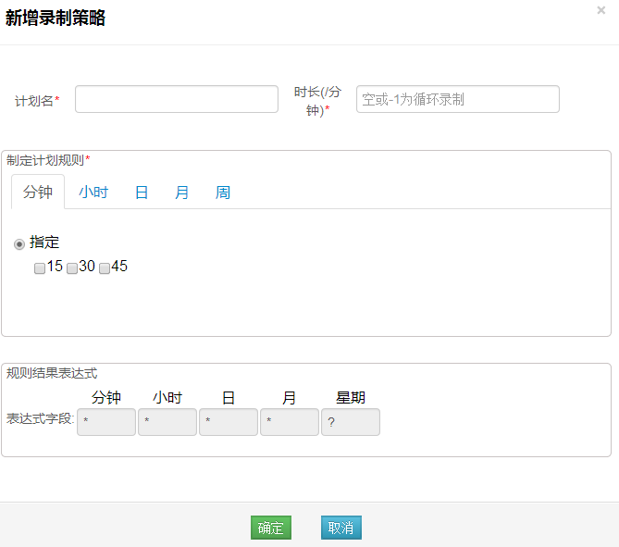
录制计划—新增
用户输入计划策略的信息：
若输入满足约束，则添加成功
否则，提示响应的错误。
约束：
名称、时长、计划规则为必填项
时长不填或-1认为是循环录制
名称由数字、字母、汉字下划线组成

Slide 26
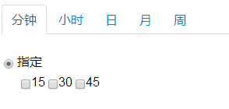
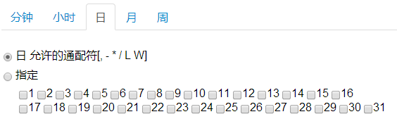
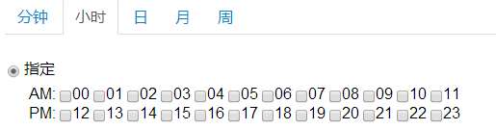
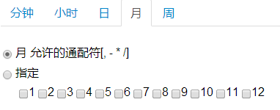
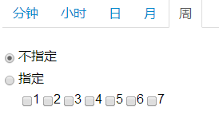
录制计划-规则制定
用户可以按 分钟、小时、日、月、周的频率制定录制计划策略

Slide 27
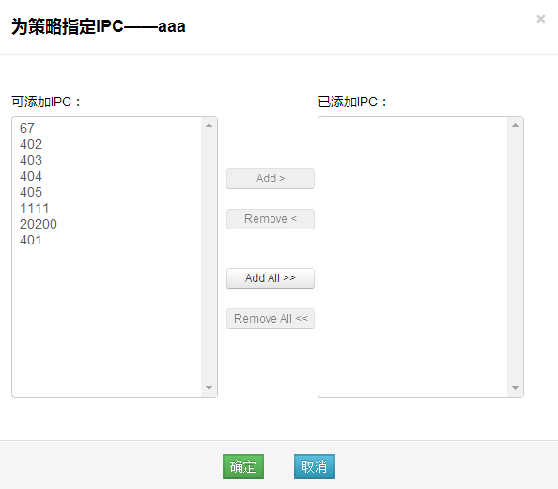
录制计划—指定摄像头
用户可在他可管理范围内的摄像头
中选择摄像头来执行某个录制计划

Slide 28
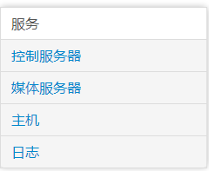
运维管理
运维管理分为5大块:
服务
控制服务器
媒体服务器
主机
日志

Slide 29
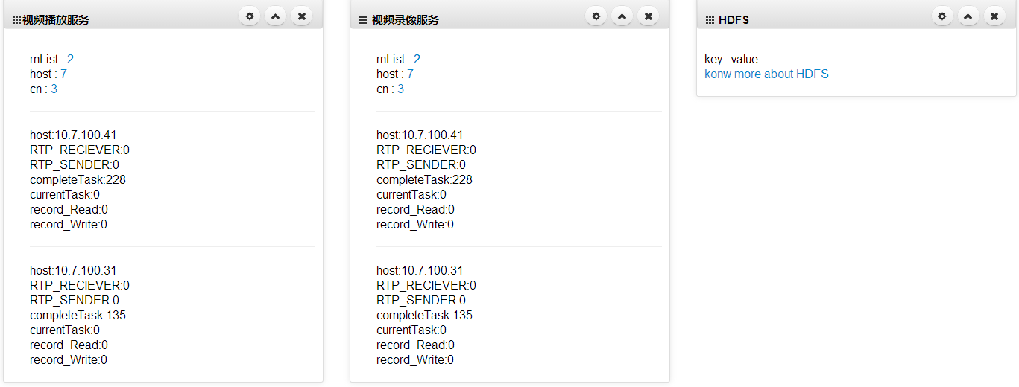
运维管理—服务
系统中分为3大块服务：视频播放服务、视频录像服务、HDFS服务

Slide 30
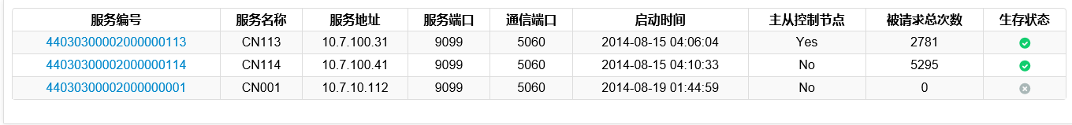
运维管理—控制服务器
显示系统中在所有的控制服务器列表，包含基本信息，工作情况以及存活状态

Slide 31
运维管理—媒体服务器
显示系统中在所有的媒体服务器列表，包含基本信息，工作情况以及存活状态

Slide 32
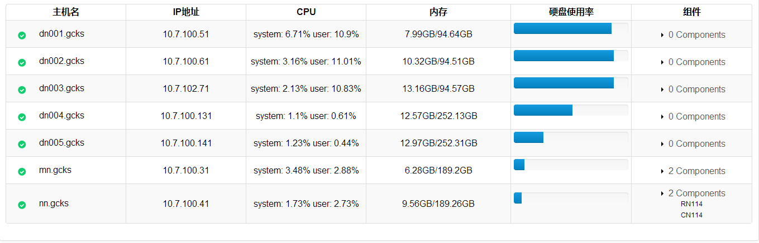
运维管理—主机
显示系统中在所有的主机列表：
包含基本信息，CPU、内存和硬盘使用状态，包含的组件以及存活状态

Slide 33
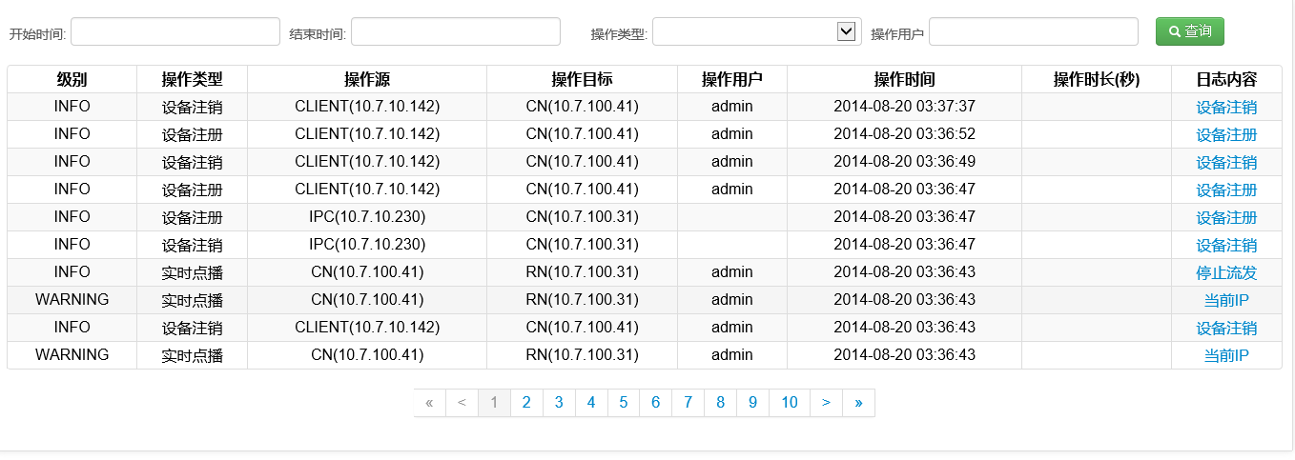
运维管理—日志
显示系统中在所有的日志列表；
用户可以按照时间，操作类型和操作用户进行日志查询。

Slide 34
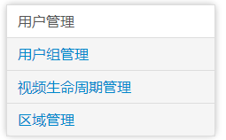
系统管理
系统管理分为4大块:
用户管理
用户组管理
区域管理
视频播放生命周期

Slide 35
系统管理-权限设计
系统权限分为
功能权限
导航菜单和功能按钮
资源权限
摄像头

Slide 36
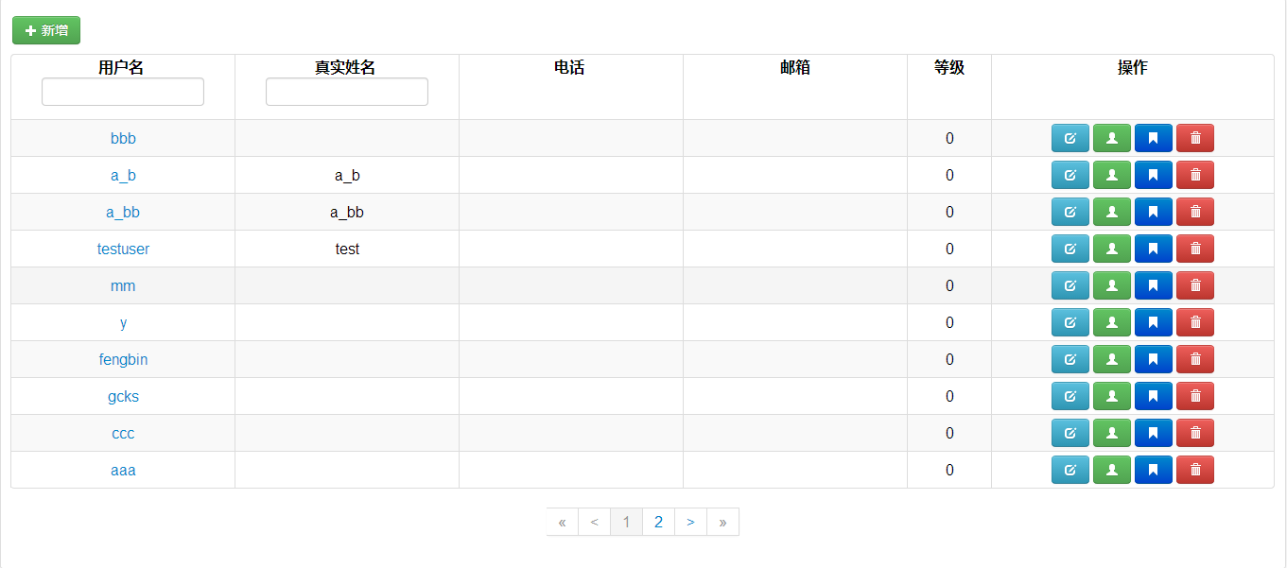
用户管理
用户进入该界面显示用户列表；
用户可进行新增、编辑、删除操作
用户可以为一个用户分配功能权限和资源权限。

Slide 37
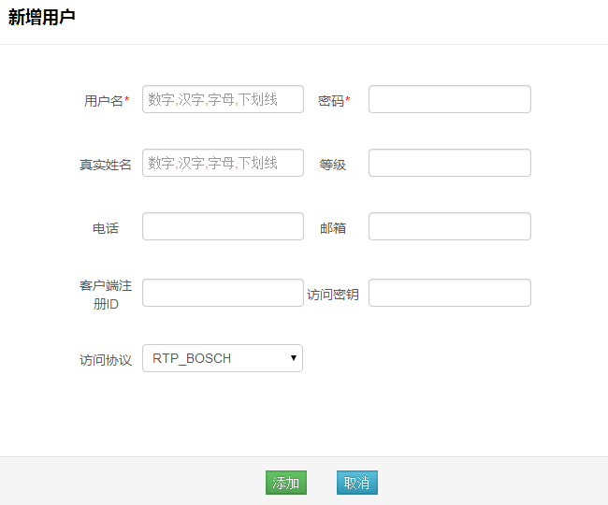
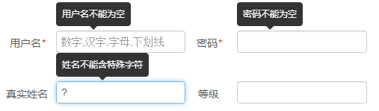
用户管理-新增
用户输入用户的信息：
若输入满足约束，则添加成功
否则，提示响应的错误。
约束：
用户名和密码为必填项
用户名和真实姓名
由数字、字母、汉字、下划线组成

Slide 38
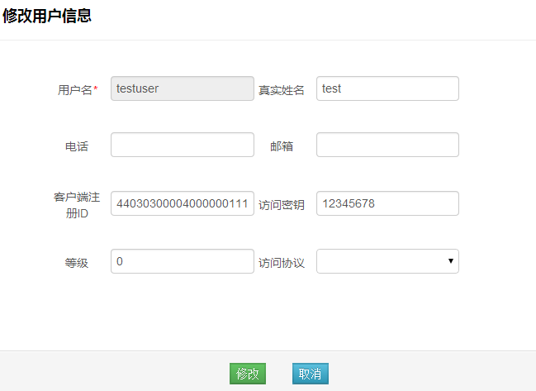
用户管理—编辑

Slide 39
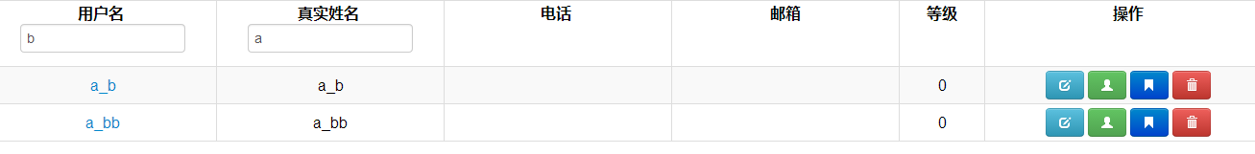
用户管理—过滤
用户可以输入 用户名和真实姓名的任意组合完成用户过滤

Slide 40
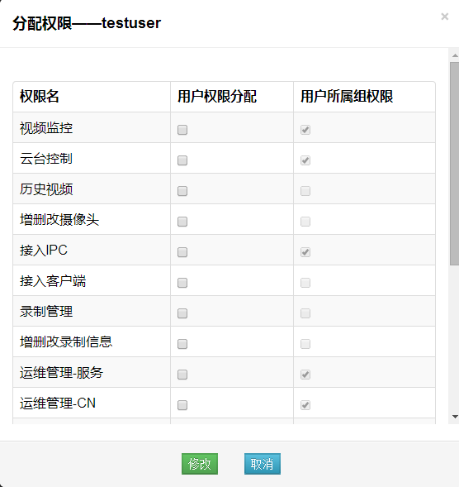
用户管理-分配功能权限
为用户分配功能权限:
用户权限：
显示用户的功能权限。
用户所属组权限：
显示用户所属组的权限，
提示用户进行权限分配，
以免重复添加。

Slide 41
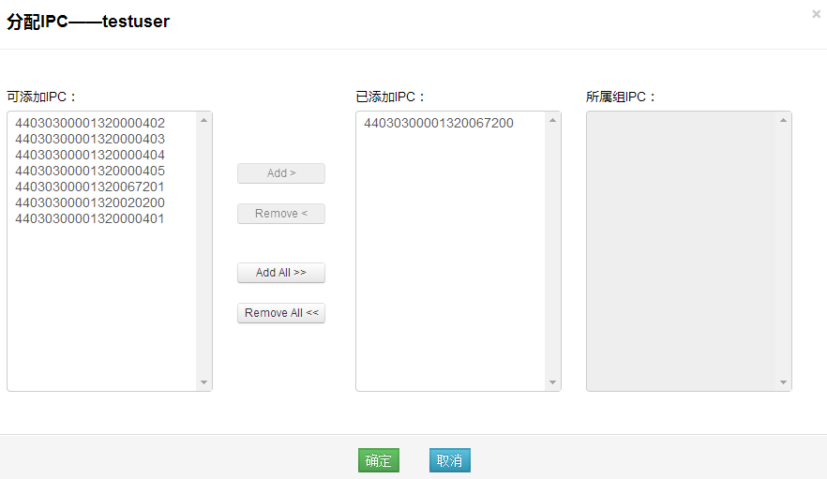
用户管理—分配资源权限
为用户分配资源权限:
可添加IPC：
显示用户尚未添加的IPC。
已添加IPC：
显示用户已经添加的IPC。
所属组IPC：
显示用户所属组的IPC，
提示用户添加IPC，
以免重复添加。

Slide 42
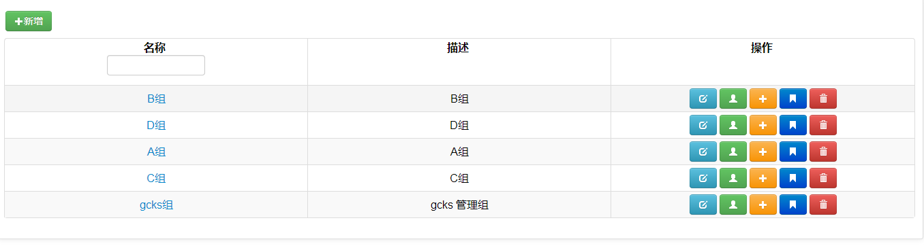
用户组管理
用户进入该界面显示用户组列表；
用户可进行新增、编辑、删除操作
用户可以为一个用户组分配功能权限和资源权限，以及添加组内用户。

Slide 43
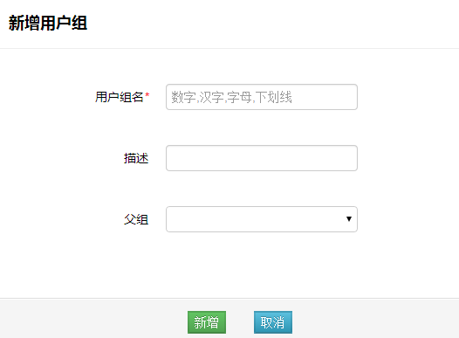
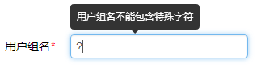
用户组管理—新增
用户输入用户的信息：
若输入满足约束，则添加成功
否则，提示响应的错误。
约束：
用户组名为必填项
用户组名由数字、字母、汉字、下划线组成

Slide 44
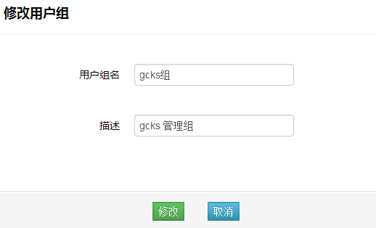
用户组管理—编辑

Slide 45
用户组管理—过滤
用户可以输入 用户组名完成过滤

Slide 46

用户组管理—添加组内用户
可添加用户：
显示尚未添加的用户。
已添加用户：
显示已经在组内的用户。
可以选择一个或多个用户进行添加，也可以一次操作所有用户。

Slide 47

用户组管理—分配功能权限

Slide 48

用户组管理—分配资源权限
可添加IPC：
显示尚未添加的IPC。
已添加IPC：
显示已经在组内的IPC。
可以选择一个或多个IPC进行添加，也可以一次操作所有IPC。

Slide 49

区域管理
用户进入该界面显示区域列表；
用户可进行新增、编辑、删除操作

Slide 50


区域管理—新增
用户输入用户的信息：
若输入满足约束，则添加成功
否则，提示响应的错误。
约束：
区域名为必填项
用户组名由数字、字母、汉字、下划线组成

Slide 51

区域管理—编辑

Slide 52


用户修改密码
用户可以修改自己的密码，修改时进行验证。

